Slide 1

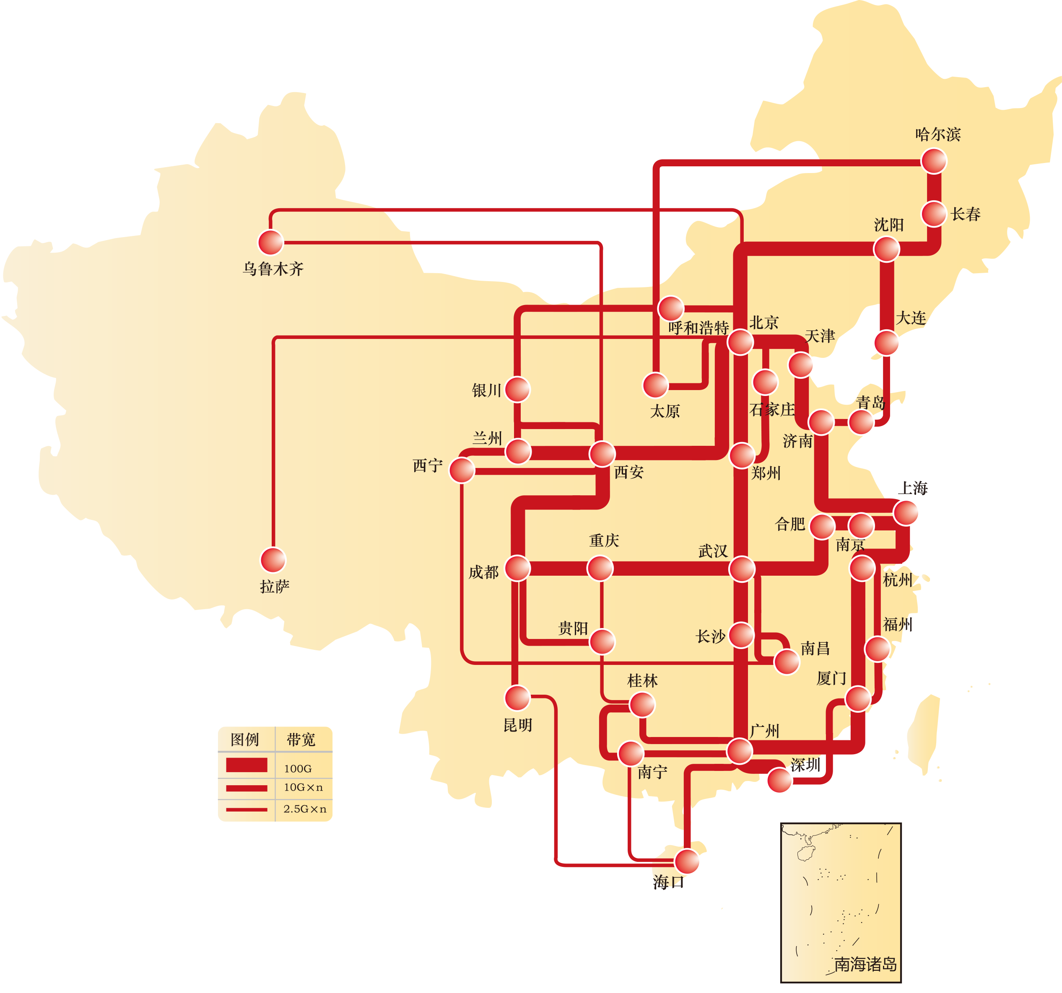
落实IPv6发展举措
提升教育网服务质量
赛尔网络有限公司 赵宇

Slide 2
国内外IPv6发展现状

Slide 3
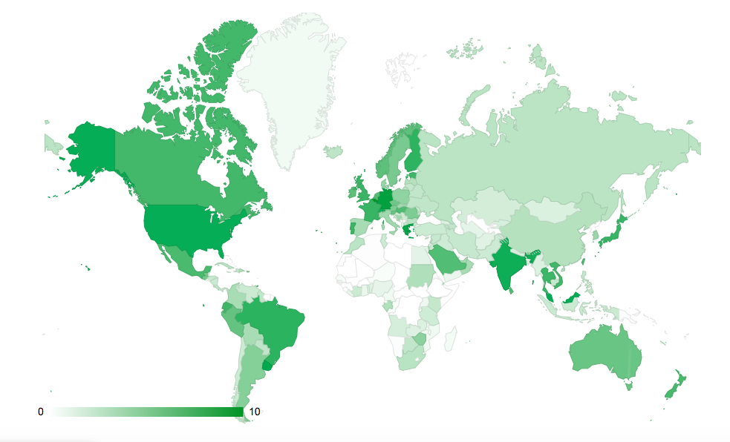
全球IPv6部署情况
依据思科最新提供的全球IPv6部署情况看：比利时、德国、希腊和乌拉圭部署率已经超过50%；亚洲范围内，印度和日本等国家IPv6部署已超过40%；中国部署率为23.1%。
IPv6整体部署情况（2018年12月）
全球部分国家IPv6部署率发展情况
（2017.10 VS 2018.12）
单位：%
数据从缺
数据从缺
数据源：Cisco http://6lab.cisco.com/stats/index.php?option=all
图示：图中颜色越深的地区，表示其IPv6应用部署程度越高
算法：是根据各个国家地区的网络（IPv6 Prefix/Transit IPv6 AS）、IPv6网站及IPv6用户等数据，按照一定权值分配计算方法，得出的IPv6部署程度综合情况

Slide 4
全球IPv6用户占比情况
依据APNIC Labs提供的全球IPv6用户率，截止2018年12月，全球IPv6用户普及率排在前五位的国家，依次是比利时、印度、美国、德国和希腊；中国IPv6用户普及率为0.67%，排在第71位。
IPv6用户率排名前七国家（2018年12月）
全球部分国家IPv6用户率发展情况
（2017.08 VS 2018.12）
排名 | 国家 | v6用户比例（占互联网用户） | v6用户数 | 互联网用户数 | 国家总人口
1 | 比利时 | 58.14 | 5946437 | 10228360 | 11557470
2 | 印度 | 52.49 | 249647006 | 475642226 | 1366788008
3 | 美国 | 42.11 | 122497974 | 290930388 | 328734902
4 | 德国 | 41.35 | 30002918 | 72552125 | 82445597
5 | 希腊 | 37.24 | 2685143 | 7210469 | 11127267
6 | 瑞士 | 33.40 | 2505229 | 7501045 | 8602116
7 | 乌拉圭 | 32.36 | 731964 | 2262281 | 3480433
……
71 | 中国 | 0.67 | 4950275 | 741107897 | 1419746930
单位：%
数据来源：https://labs.apnic.net/dists/v6dcc.html

Slide 5
政策推动我国IPv6规模部署
2017.11 两办《推进互联网协议第六版（IPv6）规模部署行动计划》
明确未来5-10年的主要目标、五项重任务以及实施步骤
2018.04 国务院《2018年政务公开工作要点》通知
明确提出推进政府网站部署互联网协议第六版（IPv6）要求
2018.05 工信部《关于贯彻落实<推进互联网协议第六版（IPv6）规模部署行动计划>的通知》
加快网络基础设施和应用基础设施升级步伐，促进下一代互联网与经济社会各领域的融合创新
2018.08 教育部《关于贯彻落实<推进互联网协议第六版（IPv6）规模部署行动计划>的通知》
推进IPv6基础网络设施规模部署和应用系统升级，促进下一代互联网与教育的融合创新
Notes:
2018.6 教育部科技司起草《教育部关于贯彻落实<IPv6规模部署行动计划>的通知》并征求意见，9月正式发布通知

Slide 6
《推进互联网协议第六版(IPv6)规模部署行动计划》(2017.11.26)
主要目标
形成下一代互联网自主技术体系和产业生态，建成全球最大规模的IPv6商业应用网络，实现下一代互联网在经济社会各领域尝试整合应用，成为全球下一代互联网发展的重要主导力量。
加快互联网应用服务升级，不断丰富网络信源 2018年12月
开展网络基础设施改造，提升网络服务水平 2020年12月
加快应用基础设施改造，优化流量调度能力 2025年12月
强化网络安全保障，维护国家网络安全
突破关键前沿技术，构建自主技术产业生态
重点任务
互联网应用（典型应用升级，政府、媒体、央企网站IPv6改造，新型智慧城市IPv6应用等）
网络基础设施（骨干网IPv6互联互通，城域网和接入网改造，IPv6网络国际出入口建设等）
应用基础设施（超大型数据中心和域名系统IPv6升级， IPv6发展监测平台建设等）
网络安全（IPv6网络安全提升计划）
关键前沿技术（下一代互联网技术创新项目）
重点工作

Slide 7
我国IPv6规模部署工作取得积极进展、成效显著
网络设施的IPv6改造取得阶段性成果
政府和央企发挥示范带头作用，重点互联网应用IPv6升级进一步提速
01
02
三大基础电信企业全国30省移动宽带接入（LTE）网络均已完成端到端IPv6改造并开启IPv6业务承载功能，骨干网设备已全部支持IPv6
中国电信、中国移动、中国联通分别完成29个省、30个省、26个省的城域网改造
全国13个骨干直联点中有5个直联点开通了IPv6互联互通，国际出入口IPv6总带宽达到100Gbps
三大基础电信企业的递归服务器全部完成双栈改造，并全面支持IPv6地址解析
截至今年11月，基础电信企业已分配IPv6地址的LTE和固定宽带接入网络用户总数超过8.65亿
截至今年11月，中国大陆93家省部级政府网站中可通过IPv6访问的网站共有63家，占比为67.7%，97家中央企业网站中可通过IPv6访问的网站有92个，占比为94.8%
互联网企业对于IPv6升级改造的积极性和主动性进一步增强，国内用户量排名前50位的商业网站及应用均制定了较明确的升级改造方案，大部分典型的互联网应用将于年底前完成改造任务
支撑IPv6发展的产业环境趋于成熟
03
初步形成了政企联动、高效协同、多方参与，网络、应用和终端协同推进的良好发展局面
Notes:
推进IPv6规模部署工作一年来，IPv6规模部署工作取得了积极进展、成效显著。

Slide 8
教育部办公厅关于贯彻落实《推进互联网协议第六版（IPv6）规模部署行动计划》的通知
主要目标
重点任务
保障措施
实施
加快
优化
加强
加强
落实
加强
加强
系统升级
人才培养
基础网络设施升级改造
应用系统和服务升级
网络安全管理和防护
IPv6技
术
的
支
撑
保
障
组织领导
责任分工
技术指导与支持
督查考核
Notes:
2018年8月，教育部办公厅发布

Slide 9
对教育系统落实“IPv6规模部署行动计划”的工作指标建议
重点任务 |  | 工作指标
（一）实施基础网络设施升级改造 | 1. 升级改造教育网的基础设施 | 教育网支持IPv6接入，CERNET会员单位基本做到IPv6全覆盖，活跃用户达到1000万。 教育网互联互通直联点具有开通IPv6的能力，教育网与其他骨干网IPv6互联互通带宽达到100Gbps以上。
 | 2. 升级改造教育省域网、城域网和校园网的基础设施 | 省域网、城域网、校园网完成IPv6升级改造 1）申请独立的IPv6地址块；2）接入IPv6网络；2）权威和递归域名解析服务器支持IPv6；4）骨干网支持IPv6；5）门户网站支持IPv6访问；6）IPv6活跃用户达到规定指标。
 | 3. 更新移动和固定终端 | 移动终端和固定终端数量应匹配活跃IPv6用户数。
（二）加快应用系统和服务升级 | 4. 升级域名系统 | 权威和递归域名解析服务器支持IPv6。
 | 5. 升级网站和应用系统 | 单位／校级门户网站支持IPv6访问。 鼓励二级部门门户网站支持IPv6访问。
 | 6. 升级业务运营支撑系统
 | 7. 升级数据中心（IDC）、内容分发网络（CDN）和云服务平台 | 各单位自建IDC、CDN和云服务平台全部支持IPv6访问。 新租用的第三方IDC、CDN和云服务平台要支持IPv6访问。
 | 8. 创新特色应用 | 按实际工作情况。
——重点任务

Slide 10
对教育系统落实“IPv6规模部署行动计划”的工作指标建议
重点任务 |  | 工作指标
（三）优化网络安全管理和防护 | 9. 优化IPv6环境下的网络安全管理
 | 10. 升级改造网络安全设备 | 支持双栈的网络及信息系统，需要升级相应的网络安全设备；纯IPv6网络及信息系统，需要根据相关规定，设置相应的网络安全设备。 制定和实施网站及应用系统的IPv6地址访问控制策略。 开展IPv6相关的漏洞扫描、入侵检测等网络信息安全状态检查。 保存网站及应用系统6个月的IPv6访问日志。
 | 11. 提高IPv6环境下的安全意识 | 按实际工作报送培训和宣传情况。
（四）加强IPv6技术的支撑保障 | 12. 加强关键技术研发和前沿技术创新 | 按实际工作情况。
 | 13. 加强下一代互联网技术人才培养 | 按实际工作情况。
 | 14. 深化国际合作 | 按实际工作情况。
——重点任务

Slide 11
对教育系统落实“IPv6规模部署行动计划”的工作指标建议
01
各级教育行政部门
02
各类学校
03
教育网网络中心
04
教育网运维分支机构
  实施好本部门IPv6升级改造工作，包括应用基础设施、门户网站、应用系统、用户终端以及网络安全等；
  做好省域网、城域网升级；
  统筹所辖区域IPv6规模部署行动。
  实施好本校IPv6升级改造工作，包括校园网络设施、应用基础设施、门户网站、应用系统、用户终端以及网络安全等，有明确的时间进度计划；
  高等学校还应积极开展IPv6技术创新、人才培养、国际合作等IPv6技术保障支撑工作。
  实施好教育网升级工作；
  教育网国家网络中心开展教育系统IPv6网络发展态势监测工作；
  各节点网络中心组织开展区域性IPv6培训宣传活动及技术支持和咨询工作。
  根据需要提供相应的升级改造技术服务；
  配合开展区域性IPv6培训宣传活动。
——保障措施

Slide 12
教育网IPv6在高校最新接入情况
教育网（IPv4）现有高校用户共1702所（不含成人教育），覆盖率占全国高校64.6%。
教育网高校IPv6用户共1511所，覆盖率占全国高校57.4%；占教育网用户88.8%。其中，双一流高校覆盖率达99.3%；普通本科高校覆盖率为76.0%；高职高专院校覆盖率为38.3%。
用户占比 | 双一流高校 | 普通本科高校 | 高职高专院校
各类型高校教育网用户覆盖率 | 100.0% | 89.6% | 41.1%
各类型高校教育网IPv6用户覆盖率 | 99.3% | 76.0% | 38.3%
根据教育部公布的最新高校名单，我国共2631所高校（不含成人教育），但名单中未包含国防科技大学、第二军医大学和第四军医大学三所双一流高校，故本页我国高校数量总计为2634所。
教育网高校用户数据来自教育用户部提供的最新用户名单（不含成人教育、分校和二级学院）。
Notes:
教育用户另外一个数据：接入1580所高校，用户超1000万人（截至2018年10月） ，含所有的成人教育、分校、二级学院等。

Slide 13
教育网高校用户网站主页对IPv6访问支持情况
根据赛尔网络有限公司市场部在2018年9月对教育网1595所高校用户进行的带宽调研发现，有83所高校的网站主页可以实现IPv6访问，占教育网用户5.2%。
双一流高校支持IPv6主页访问的学校最多，其次是普通本科院校。
n=1595
n=83
数据来源《2018年高校互联网接入服务市场调查报告》。
高校网站主页访问测试时间截止2018年10月中旬。
Notes:
V6总数 1580 四季度经营会上数据

Slide 14
教育网高校用户无线网对IPv6支持情况
在已建设校园无线网的高校中有55.1%的高校无线网支持IPv6。
从不同高校类型看，双一流高校无线网对IPv6支持度最高。
n=1408
n= | 141 | 34 | 762 | 471
数据来源《2018年高校互联网接入服务市场调查报告》。
调查结果中有1408所学校已经建立校园无线网。
成人教育样本量较少，结果仅供参考；双一流学校样本量含分校。

Slide 15
CERNET&赛尔网络
全力推动IPv6在教育领域的发展

Slide 16
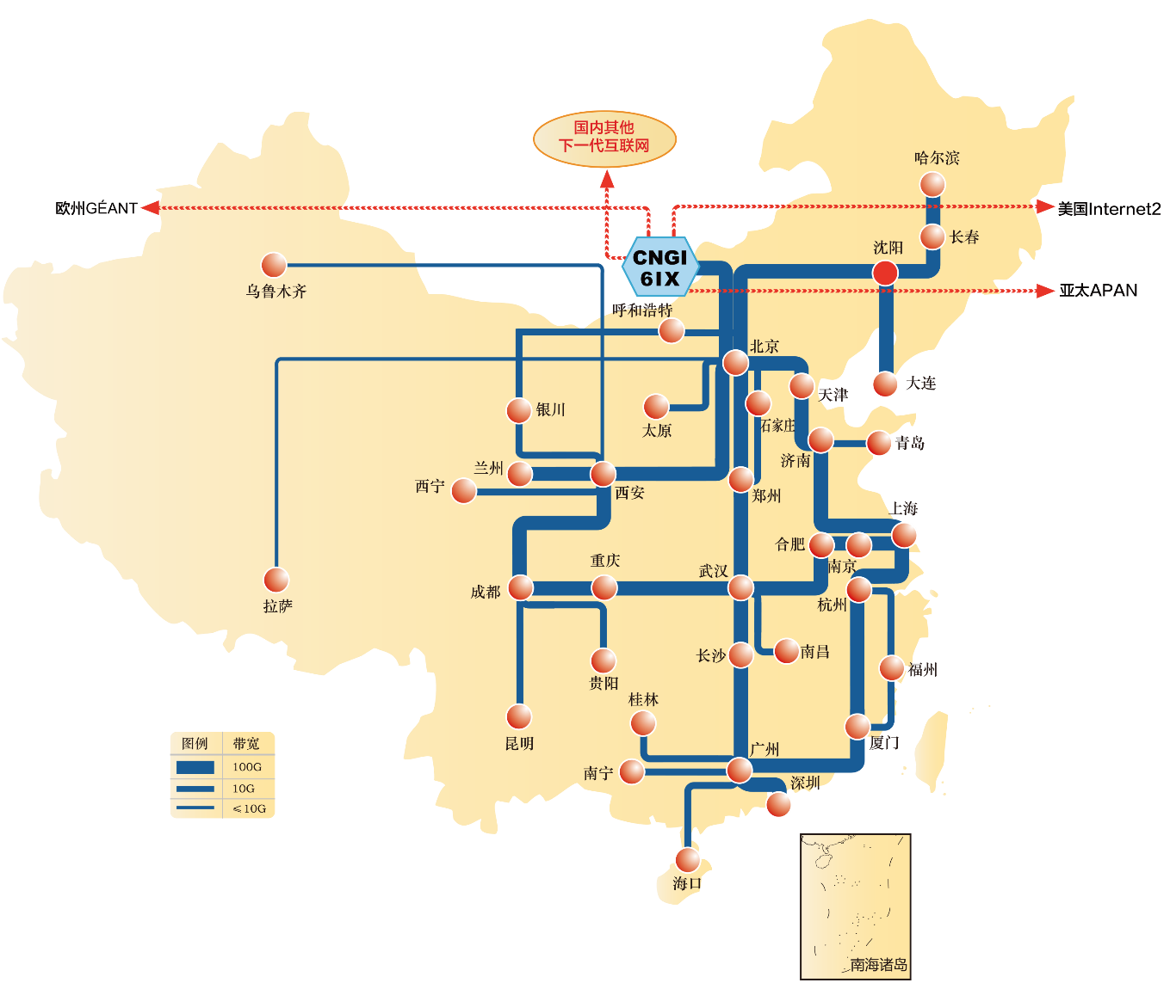
一、CNGI-CERNET2二期升级完成
CNGI-CERNET2二期升级已于2018年8月完成
内容 | 项目建设前 | 项目建设后
网络协议 | 纯IPv6 | 纯IPv6
核心节点数量 | 25个 | 41个
核心节点覆盖 | 20个省市 | 31个省市
主干线路带宽 | 2.5G/10G | 10G/100G
主干网总带宽 | 127.5G | 2950G
IPv6用户数量 | 500万 | 1000万以上
CNGI-CERNET2主干网
赛尔网络提供相应的带宽资源及8000余万元配套资金

Slide 17
CERNET2接入系统准备就绪
A类节点
B类节点
C类节点
CERNTET2主干网
（IPv6）
CERNTET2主干网
（IPv6）
CERNTET2主干网
（IPv6）
NE40E-X16A
NE40E-X8A
NE40E-X8A
NE40E-X8A
NE40E-X8A
核心系统
接入系统
10G
100G
10G
100G
10G
NE40E-X8
CR16008-X
NE40E-X8
CR16008-X
CR16008-X
1G
上线
1G
上线
上线
纯6
纯6

Slide 18
二、推动CERNET国内/国际IPv6互联互通
CERNET国内IPv4互联总带宽超过270G
与三大运营商、科技网开通IPv6网间带宽153.5G
北京
西安
中国电信 10G
中国联通 33.5G+1G
中国移动 10G (备份)
中国铁通 3G
科技网 10G
中国联通 10G
中国电信 10G
科技网 10G
成都
中国联通 10G
中国移动 10G
科技网 10G
沈阳
武汉
北京
重庆
南京
中国移动 10G
科技网 10G
郑州
中国移动 10G
科技网 10G
郑州
中国移动 10G
西安
上海
成都
南京
上海
重庆
武汉
中国电信 18.5G
中国联通 5G+20G
中国移动 10G
中国铁通 5G
沈阳
广州
贵阳
福州
中国电信 7.5G+10G
中国移动 10G
中国电信 10G
广州
Notes:
北京联通新增10G，武汉待开通10G，但还未开通。

Slide 19
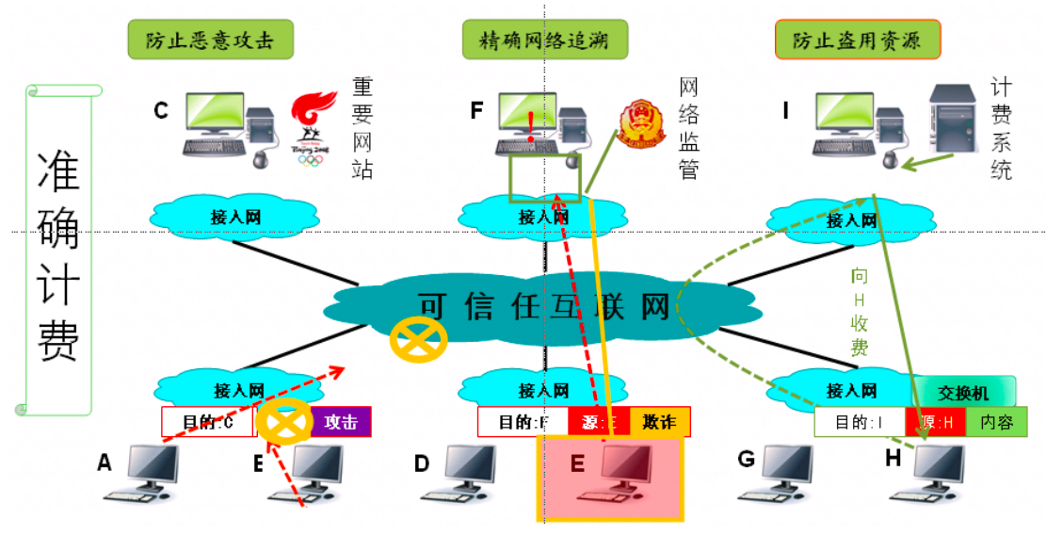
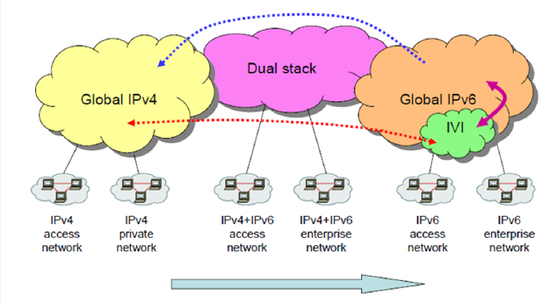
三、获得下一代互联网核心技术重大突破
  基于IPv6源地址验证的可信任互联网
  推动国际互联网标准化组织IETF成立专门工作组SAVI。
  3项标准草案获得批准：RFC 5210、7039、7513。
  为构建党政军等关键部门安全可信专网、网络攻击行为溯源提供技术基础，为网络空间大国博弈提供网络行为真实性依据。
  下一代互联网过渡技术
  国际上首次提出“IPv4 over IPv6隧道过渡技术”，推动IETF成立专门工作组Softwire，8项标准草案获批：RFC4925，5565 、 5747、7040、7283、7341、7596、7618。
  国际上首次提出“ IVI翻译过渡技术”，采用地址翻译技术解决下一代互联网过渡。9项标准草案获批：RFC6052，6144，6145、6219、6791、7597、7598、7599、 7915。

Slide 20
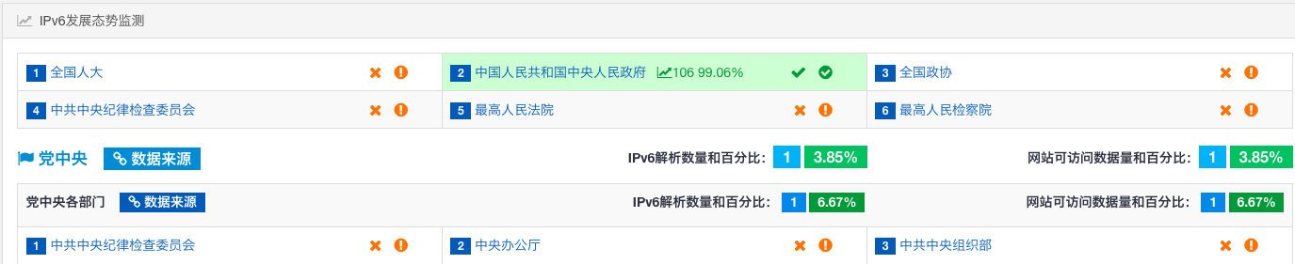
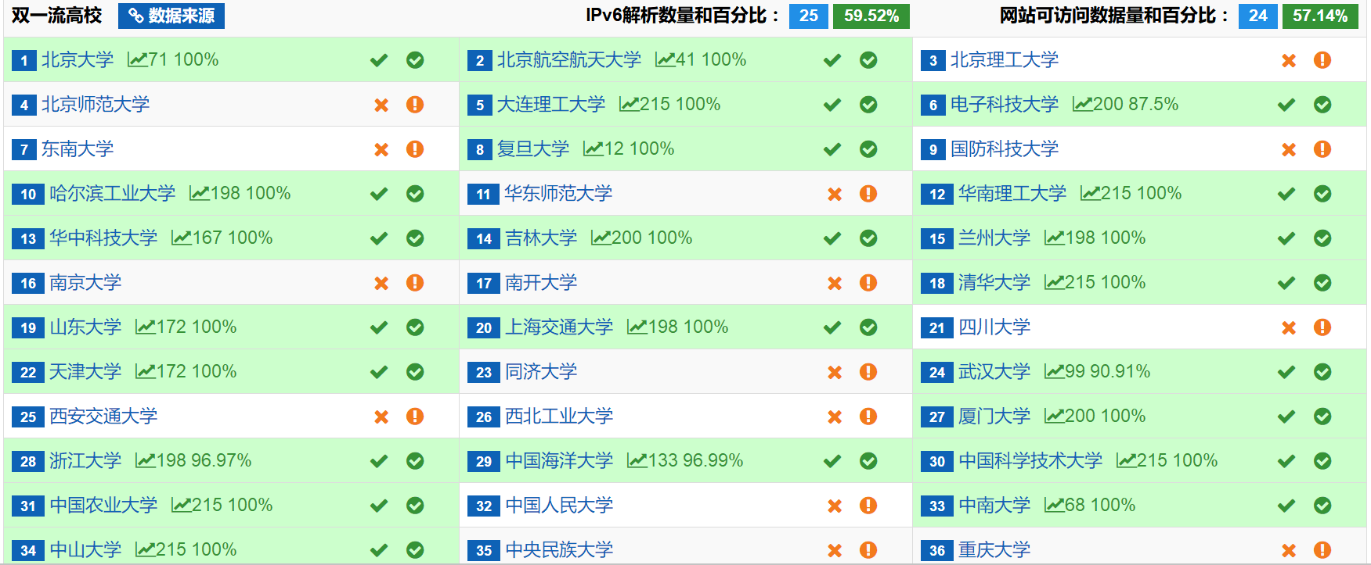
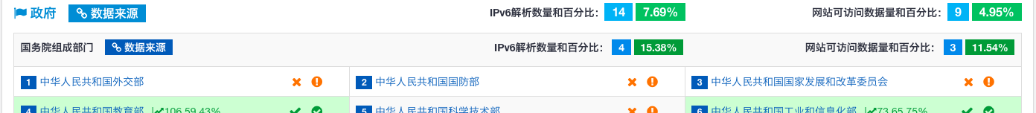
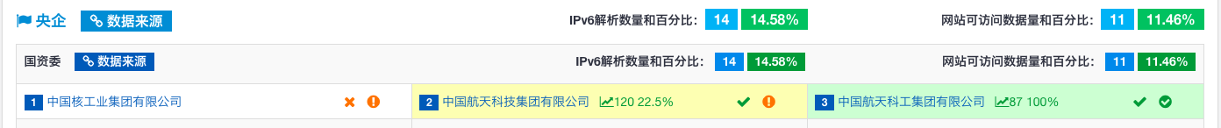
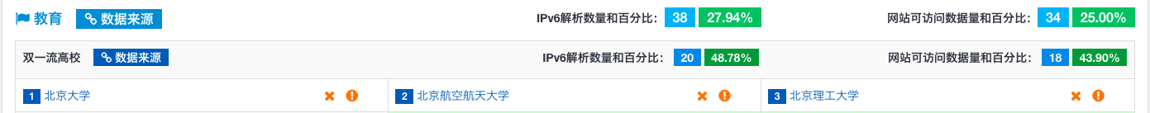
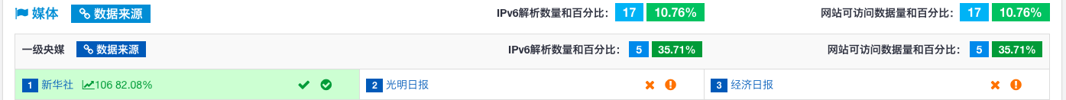
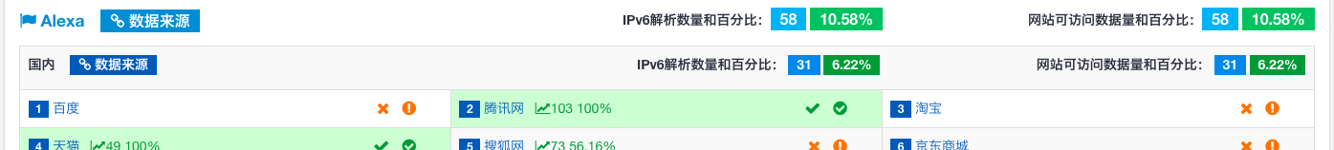
四、搭建IPv6发展态势监测平台
http://ipv6c.cn/mainPage.do
实时进行IPv6发展态势监测
提供支持IPv6访问的Web站点目录服务

Slide 21
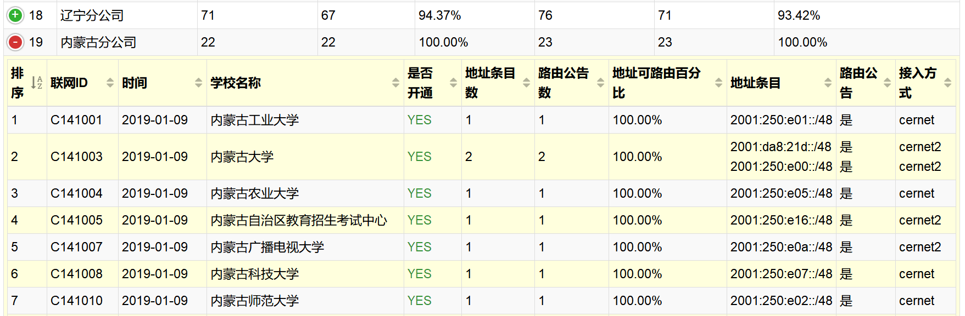
IPv6发展态势监测系统
赛尔网络为IPv6的升级改造，专门有网站负责监控

Slide 22
IPv6发展的主要问题
  1、缺少IPv6信息资源，对内容服务的瓶颈重视不够且缺乏有利的政策措施，整个IPv6的端口迟迟没有开放，国际的带宽也不够，国外IPv6服务也没有在中国落地
  2、IPv4和IPv6理论上不兼容
  3、网络安全防护现状，没有IPv6的等保标准，制约了IPv6发展
  4、缺乏IPv6的完善产品，产业需要提升

Slide 23
五、向IPv6过渡
IPv4向IPv6过渡的过程
IPv4向IPv6过渡阶段
2012年--
纯IPv4时代
2012年以前
纯IPv6时代
-- 年以后
纯IPv4网络
仅支持IPv4访问
纯IPv4网络
通过翻译设备
支持IPv6访问
纯IPv6网络
仅支持IPv6访问
纯IPv6网络
通过翻译设备
支持IPv4访问
IPv4/IPv6双栈资源
同时支持IPv4和IPv6访问

Slide 24
IPv4过渡IPv6需要解决的问题
用户端
已有
新建
IPv4终端
IPv4资源
IPv6终端
IPv6资源
远端
IPv6终端
IPv6资源
IPv4终端
IPv4资源
  IPv4终端访问IPv6资源的问题
  IPv4资源被IPv6终端访问的问题
  IPv6终端访问IPv4资源的问题
  IPv6资源被IPv4终端访问的问题

Slide 25
IPv6改造规划
链路
资源
终端
IPv6链路接入
IPv6局域网创建
IPv4资源被IPv6终端访问
IPv4终端访问IPv6资源
IPv6终端访问IPv4资源
IPv6资源被IPv4终端访问
IPv6 安 全 ！！！

Slide 26
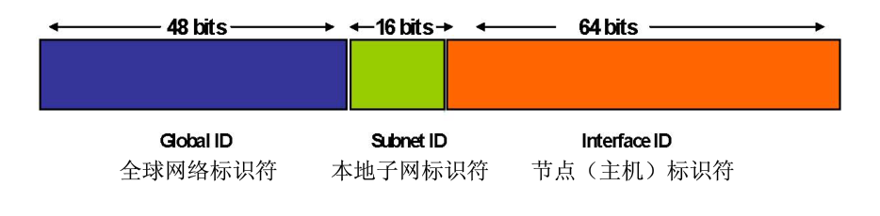
链路改造
IPv6出口链路
1、申请IPv6地址
申请一个地址段 如：2001:DB8:0008::0001/48
2、IPv6地址规划 IPv6 128位
3、做好出口设备改造，支持IPv6，链接IPv6公网（纯IPv6、双栈接入、通过隧道或者翻
译技术接入IPv6）
提升网络服务 创造教育未来

Slide 27
链路改造
内网改造
1、建立纯IPv6网络 （实验网、无线等）
可通过翻译技术，支持IPv6终端可访问IPv4服务端、支持IPv6服务端可被IPv4终端访问
2、建立IPv4/IPv6 双栈网络
3、通过翻译技术改造现有IPv4网络
终端和服务器端，保留IPv4地址，可通过IVI设备，让IPv4终端能够访问IPv6服务器，IPv4服务端能够被IPv6终端访问
提升网络服务 创造教育未来

Slide 28
终端对IPv6的支持
从2011年开始，主要用在个人计算机和服务器系统上的操作系统基本上都支持高质量IPv6配置产品
Windows Vista及以后的版本，如Windows 7、Windows 8等操作系统都已经完全支持IPv6；Mac OS XPanther(10.3)、Linux 2.6、FreeBSD和Solaris同样支持IPv6
提升网络服务 创造教育未来

Slide 29
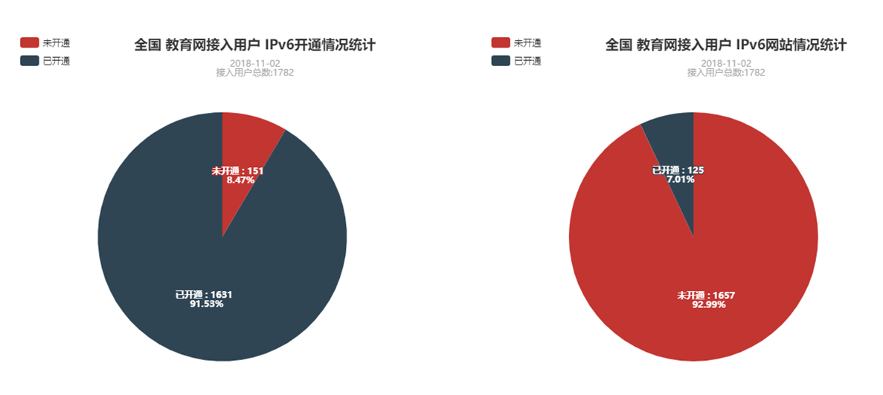
对资源改造
全国教育网接入用户，IPV6开通情况
教育网IPV6开通91.5%
教育网IPV6网站开通7%
提升网络服务 创造教育未

Slide 30
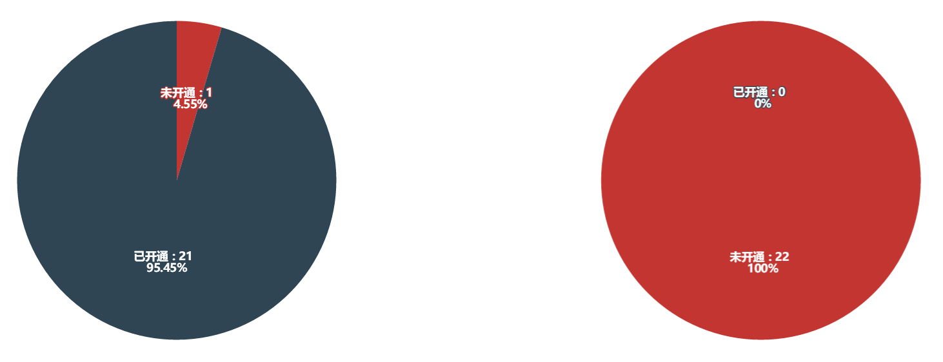
对资源改造
内蒙古教育网接入用户，IPV6开通情况
内蒙古地区教育网接入用户22个
内蒙古地区教育网IPV6开通95%
内蒙古地区教育网IPV6网站开通0%
提升网络服务 创造教育未

Slide 31

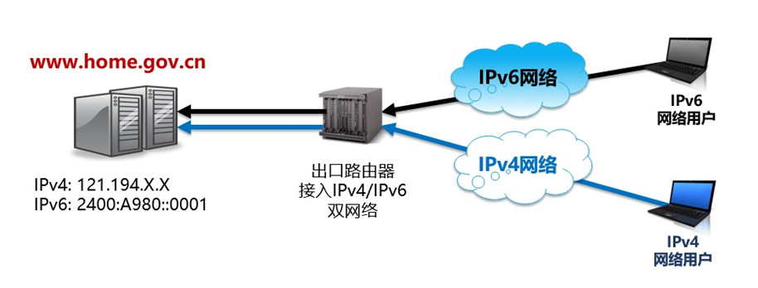

资源支持IPv6访问—双栈方案
？？？安全
安全设备
目前信息系统安全等级保护制度暂未更新如何支持 IPv6 的新版本
国内安全设备厂商对IPv6支持不完善
防火墙等设备同时启用 IPv4 和 IPv6 两套策略，相互交叉；技术人员的维护工作量增加 1 倍以上
IPv6链路
IPv4链路
提升网络服务 创造教育未来

Slide 32
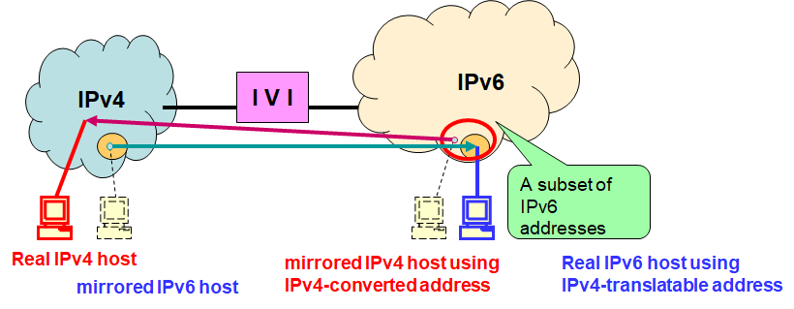
提供IPv4/IPv6的翻译 - IVI
  IPv4和IPv6不兼容的网络间实现翻译

Slide 33
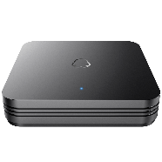







网站—IVI翻译方案
IVI
IPv6 DNS
www.home.gov.cn
IPv4
IPv6
IPv6网络终端
FW
IPv6网络
IPv4:101.1.0.1
IPv4/IPv6
出口设备
IPv4 DNS
用户有IPv4/IPv6接入
解决网站可被IPv6访问
不破坏原有网络架构,及IPv4的安全架构
IPv4网络终端
IPv4网络
提升网络服务 创造教育未来

Slide 34



提供IPv6升级改造服务
网站IPv6升级方案
用户IPv6升级方案
现有IPv4网站
现有IPv4接入网
新建IPv6接入网
新建IPv6网站
IPv4/IPv6
互联网
IPv4/IPv6
互联网
IPv4/IPv6
互联网
IPv4
IPv4/IPv6
互联网
IPv4/IPv6
互联网
IPv6
IPv6/IPv4
IPv6/IPv4
IPv6/IPv4
IPv6/IPv4
IPv6
接入网
IPv6
IPv6
子网
纯IPv4
服务器
纯IPv6
服务器
IPv4
园区网
IPv4/IPv6
园区网
６→４

Slide 35
IVI 产品--IVI64
通过IVI64翻译技术，在上联纯IPv4校园网络的场景下，下联接口为纯IPv6，新增纯IPv6或双栈用户可以访问IPv4/IPv6互联网。纯IPv6的联网设备支持任意应用访问IPv6互联网，支持WEB应用访问IPv4互联网，支持SSH等应用，但不支持纯IPv4应用和镶嵌地址信息的双栈应用访问IPv4互联网。
该方案支持的联网设备操作系统包括： Windows 7/8/10、MacOS、iOS和Linux，不支持Windows XP和 Andriod。
该方案支持基于云的管理服务；
支持IPv4/IPv6防火墙；
支持RFC6052、RFC6144、RFC6145、RFC6147、 RFC6219等IETF国际标准；
支持SNMP v2c管理；
单机运行、即插即用，提供网管监控服务。

Slide 36
IVI 产品--IVI46
通过IVI46翻译技术，纯IPv4用户可以访问IPv4/IPv6互联网资源。IVI46翻译设备的上联是纯IPv4校园网络，下联为纯IPv4用户，支持纯IPv4的联网设备访问IPv4互联网，支持通过域名访问IPv6互联网，但不支持IPv6地址访问。
该方案支持基于云的管理服务；
支持IPv4/IPv6静态路由、BGP；
支持RFC6052、RFC6144、RFC6145、 RFC6147、RFC6219等IETF国际标准；
支持IPv4/IPv6防火墙；
支持SNMP v2c管理；
支持双机热备和集群式负载均衡部署方式；
提供面向用户定制服务，提供主干网开通、网管监控和运维服务。

Slide 37
IVI 产品--DIVI
通过IVI双重翻译技术，利用多级部署的翻译器，可以支持任意操作系统，访问任意的IPv4/IPv6互联网资源。
双重翻译的两极翻译器既可以分开部署，也可以整合部署。如果采用CERNET核心翻译器，二级翻译设备的上联口为IPv6，连接到纯IPv6接入网络的校园入口路由器。二级翻译设备的下联口为IPv4/IPv6双栈。

Slide 38
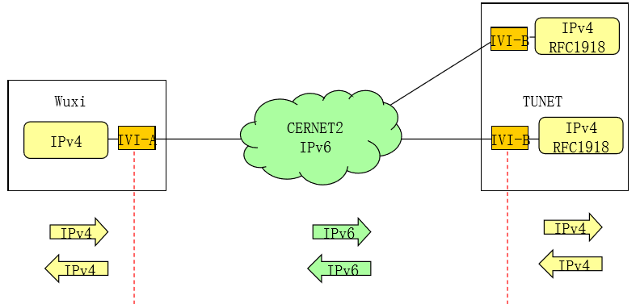
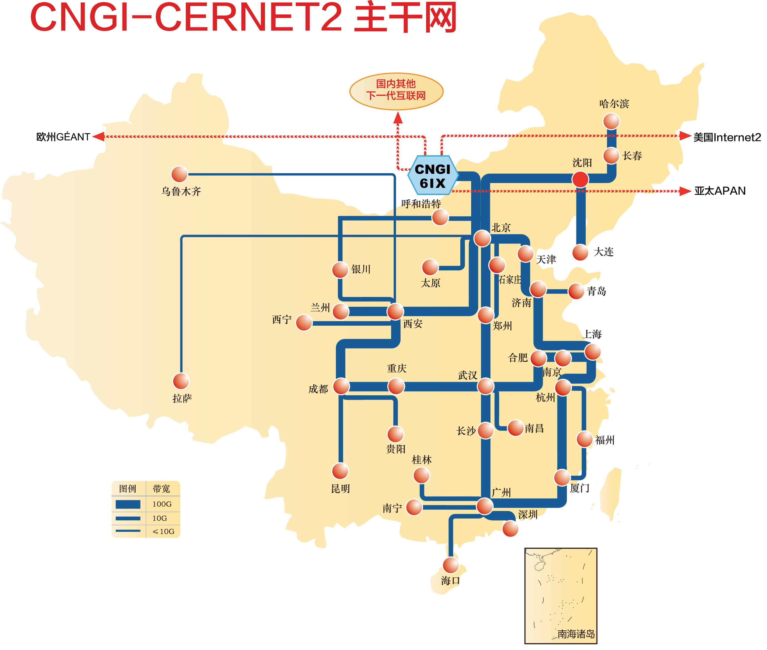



六、构筑高速数据传输网络
国家超级计算无锡中心与教育网CERNET2以100Gbps速率通过IPv6联网，并配IVI翻译器。
清华大学科研团体用户使用IVI技术，通过校园网接到CERNET2 IPv6主干网，与无锡中心进行通信和数据传输，其北京到无锡单流的TCP速率可达到8Gbps以上 。
愿景：全面接入国家超算中心，打造超算互联网基础平台，为国家级科研平台构建网络支撑体系，助力智能超算与科研发展。
IPv6
10G
Ｉ
100G
ＩＶＩ
Ｉ
100G
ＩＶＩ
Ｉ
ＩＶＩ
Notes:
该方案搭建完成后已正常运行数月时间，线上数据交换已趋于常态化，达到了预期的设计目标，并已具备向其他超算中心和科研团队推广服务的条件。

Slide 39
加强IPv6技术人才培养
2015-2018创新项目&创新大赛成果
创新项目
申报262项，144所高校
资助125项，88所学校
资助经费1142万元
申报408项，190所高校
资助183项，120所学校
资助经费1370万元
申报244项，116所高校
资助147项，91所学校
资助经费1605万元
申报339项，138所学校
资助108项，84所学校
资助经费1055万元
2018年
2017年
2016年
2015年
网络空间安全特别奖12个
网络技术应用：
甲组：一等奖2个，二等奖5个，三等奖16个
乙组：一等奖1个，二等奖6个，三等奖11个
物联网组：特等奖1个，一等奖1个，二等奖1个，三等奖空缺
最佳人气奖3个
创新大赛
一等奖5个
二等奖10个
三等奖30个
最佳人气奖3个
优秀指导教师奖5个
一等奖4个
二等奖9个
三等奖19个
一等奖3个
二等奖9个
三等奖19个
Notes:
2015-2018年，四年，创新项目共收到申报项目1253项，资助项目563项，资助经费共计5172万元
2015-2017年，三年统计，有效申报作品554个，参与高校164所，获奖作品111个，奖金总额达187.55万元（2018年奖金等还未统计，目前只公布了获奖名单，2018年有45个作品获奖）

Slide 40
加强IPv6技术人才培养
2015～2016年成果汇报（创新项目）
据不完全统计（来自98个项目的数据），目前报上来的成果有发表论文189篇、申请软著71项，申请专利61项。另外还完成了数十个可以在纯IPv6网络环境下运行的软件应用系统、APP、网站以及硬件设备等不同形式和应用的科技成果。
年份 | 技术成果 |  |  |  |  | 知识产权
 | 硬件 | 软件平台 | 软件应用系统 | APP | 网站 | 专利 | 著作权 | 论文
2015 | 4 | 12 | 14 | 13 | 12 | 34 | 34 | 95
2016 | 6 | 20 | 28 | 20 | 16 | 27 | 37 | 94
有不少项目在国家和地方以及学校各类大赛中获奖
  2017年第四届全国高校软件定义网络（SDN）应用创新开发大赛全国三等奖1项
  第六届三亚微型创意企业创业大赛学生组总决赛一等奖1项
  第三届全国研究生移动终端应用设计创新大赛三等奖1项
  获得全国大学生计算机设计大赛团队赛二等奖1项
  2017年SDN全国创新大赛二等奖1项
  下一代互联网技术创新大赛获奖57项
  在首批28个通过验收的项目中，有5个项目成果获得专家认可，建议赛尔开展应用推广。

Slide 41

教育网特色服务
【校园网基础设施建设服务】
【国际带宽保障服务】
【网络安全服务】
【特色应用服务】
【教育云服务探索】

Slide 42


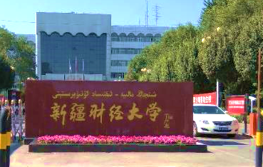


一、校园网基础设施建设服务
高校无线网络建设服务
天大新校区校园网络建设运行服务项目
复旦大学“银校通”智能卡网络接入项目
清华大学无线校园网扩容和升级项目
新疆财经大学数字化校园升级改造项目
湖北师范大学校园无线网建设项目
南开(津南校区)网络集成建设项目
Notes:
天津大学新校区校园网络建设运行服务项目
哈工大智慧校园-信息化基础软硬件项目
复旦大学无线网络项目
南开大学新校区（津南校区）网络集成建设项目
清华大学无线校园网扩容和升级项目
中国科学院大学网络设备采购及安装项目
新疆财经大学数字化校园升级改造项目
中国民航大学第二代互联网IPv6建设项目
湖北师范大学计算机网络改造项目
苏州经贸职业技术学院有线无线覆盖及接入认证计费设备等项目
湖北师范大学校园无线网建设项目

Slide 43
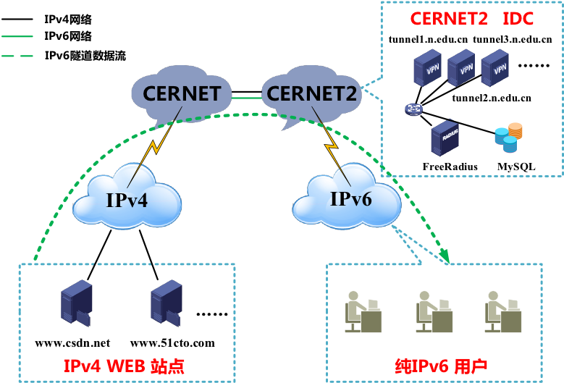
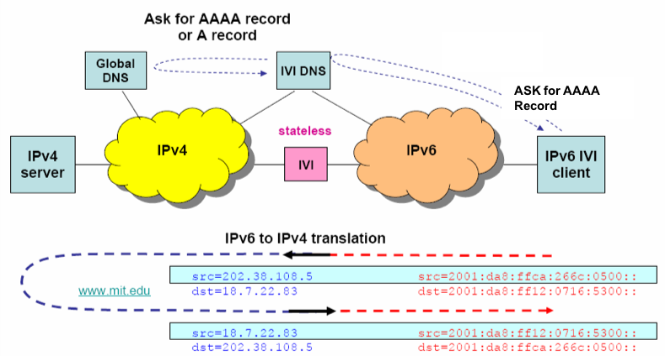
一、校园网基础设施建设服务
IVI技术产品及隧道服务等实现各类网站IPv6升级改造。

Slide 44
二、国际带宽保障服务
CERNET
优势
服务
保障
满足
需求
学术专网特性
跨境业务资质
网络互联互通
营销服务体系
国际专线视频保障服务
国际预约带宽服务
支持中外合作办学服务
境外文献出版社保障服务
重点实验室/重点学科
高校图书馆/科研部门
中外双方教学与交流
日常教学&办公信息化管理
留学考试、国际招生、海外招聘等

Slide 45
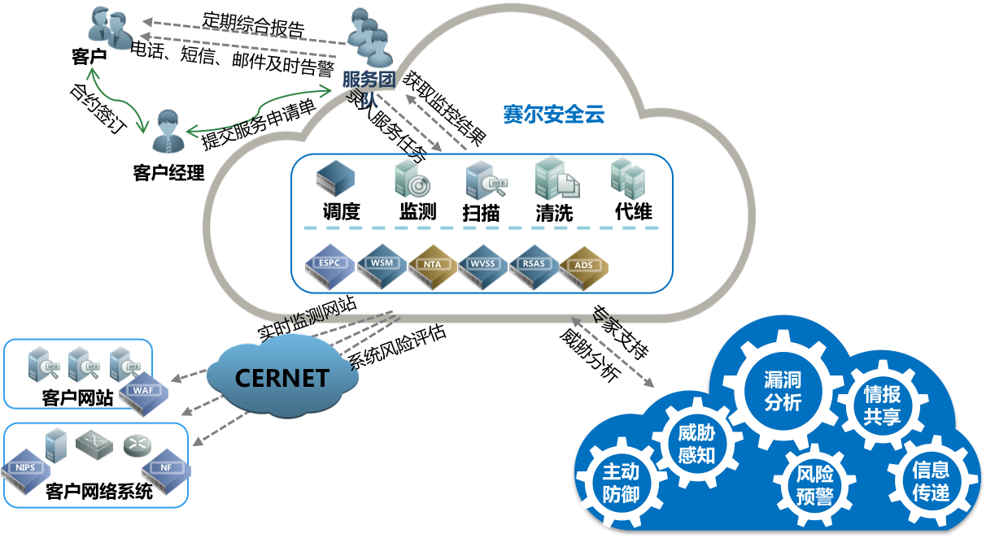
三、网络安全服务
高招网站安全检测服务
网站安全云服务
高招网站安全检测项目已连续实施两年，从2018年网站安全检查结果来看，高校平均高危紧急漏洞数量明显下降，高校对该项工作的重视程度有所提升。
云扫描
云监测
云WAF
云清洗
 | 高校注 册数量 | 完成扫 描学校 | 高危漏洞 |  | 中危漏洞 |  | 完成复 检学校
 |  |  | 漏洞 数量 | 学校 数量 | 漏洞 数量 | 学校 数量
2017年 | 1997所 | 1697所 | 37641个 | 693所 | 10889个 | 689所 | 386所
2018年 | 2031所 | 1890所 | 5849个 | 707所 | 27479个 | 1615所 | 201所
*2018年将高危漏洞细分为高危漏洞和紧急漏洞
高考信息服务网站安全检查扫描结果对比
赛尔网络&绿盟科技提供
Notes:
高招网站安全检测项目已连续实施两年，经过2017年的检测、修复及项目的敦促作用，2018年高校对本项目重视度提升，高校注册数量增加了34所，达到2031所，其中，有1890所高校完成扫描工作。并且漏洞扫描工作更加精细化，将高危漏洞进一步划分为高危漏洞和紧急漏洞。2018年高校平均高危紧急漏洞数量明显下降，平均每所高校有8个高危或紧急漏洞。

Slide 46
四、特色应用服务
1
2
3
中国高校身份联盟CARSI资源共享服务
高速数据传输网络服务
教育网eduroam服务
截至2018年11月15日，教育网eduroam已覆盖全国26省52市151所大学和单位，另有39所大学和单位处于调试中。
CARSI是CERNET认证和资源共享基础设施，支持用户访问中国和国外的各类教育资源和商用资源，成员单位包括77所高等院校和7家图书馆数据库厂商（60多个数据库资源）。
利用先进的通信和网络技术手段解决不同超算中心之间资源共享以及超算中心与用户之间数据交换的需求，发挥好CERNET对教育科研的支撑服务作用。

Slide 47


五、教育云服务探索
【高性能计算（HPC）服务】
【软件研发和管理服务】
【容灾备份服务】
【网站集群安全服务】
【视频会议服务】

Slide 48

协同发展 共建共赢
感谢各位领导和专家、嘉宾的支持！

